Slide 1
Bysantti ja Venäjä 6
Ristiretki kristittyjä vastaan s. 46-53

Slide 2
Ristiretki kristittyjä vastaan
-Ristiretkiä oli 7
-neljäs ristiretki suuntautui Konstantinopoliin->josta seurasi paavi Innocentius III lähettämä nuhdekirje ristiritareille:
    -Ritarit taistelivat kristittyjä vastaan
    -Eivät valloittaneet Jerusalemia vaan Konstantinopolin
    -Ristiritareilla oli mielessä maalliset rikkaudet

Slide 3
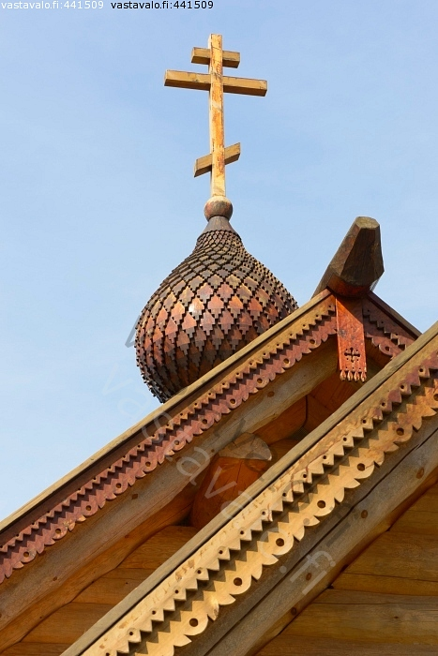
Kreikkalainen kirkko
- Läntinen eli latinankielinen
katolinen kirkko
-Johtaja: Rooman paavi
-EROAVUUDET:
-ristinmerkin tekokotapa
-ehtoollisleipä
-parrattomat papit
-uskontunnustus
-Itäinen eli kreikankielinen ortodoksinen kirkko
- Johtaja: Konstantinopolin patriarkka
EROAVUUDET:
-ristinmerkin tekotapa eri
-ehtoollisleipä toisenlaista
-papit parrakkaita
-uskontunnustus

Slide 4
- Islam levittäytyi Turkista Konstantinopoliin, puolet kirkoista muutettiin moskeijoiksi 1450-luvulta
-Molempien kirkkojen johtajat kirosivat toisensa 1054. Vuonna 1965 paavi ja Konstantinopolin patriarkka peruuttivat vanhat kirouksensa. Rauhansuudelmaa odotettiin 900 vuotta.

Slide 5
Moskova kolmas Rooma
-Ortodoksisen kirkon keskus siirtyi Moskovaan
-Kristinusko tuli Venäjälle Kreikasta 800-luvulla
-I Rooma oli tuhoutunut
-II Rooma oli ollut Konstantinopoli(tuhoutunut)
-III Rooma oli Moskova

Slide 6
Ortodoksinen jumalanpalvelus
Liturgia = päiväjumalanpalvelus
Vigilia= iltajumalanpalvelus
Kirkkoväki seisoo kirkossa ja polvistuu rukoukseen, tekee ristinmerkin ja kumartaa aina kun Jumala mainitaan.
Resitointi= puolittain lukien ja laulaen
Suitsukkeet, rukouskynttilät eli tuohukset
Ikoni =pyhä kuva, ikkuna tuonpuoleiseen
Kuvaseinä=ikonostaasi
Tehtävät: s. 1-5 kotiin

